Slide 1
Comportements
(positifs et négatifs)
Formation Sécurité des Nouveaux Embauchés
Module TCG 4.1

Slide 2
Les objectifs du module
A l’issue de ce module, vous :
Aurez compris que les erreurs comportementales peuvent avoir des conséquences majeures (HIPO*, accidents, …).
Connaîtrez le comportement sécurité attendu des employés Total.
Serez capables d’identifier un comportement positif à encourager et un comportement négatif sur lequel intervenir au sein de Total.
*HIPO = HIgh POtential incidents

Slide 3
Vidéo retour d’expérience

Slide 4
Les 3 piliers de la sécurité
La sécurité repose sur 3 piliers:
La façon dont les installations/équipements sont conçus/construits.
Un système de management (règles, procédures, responsabilités…)
Les comportements humains
Entre 60% et 80% des accidents au poste de travail
causes comportementales

Slide 5
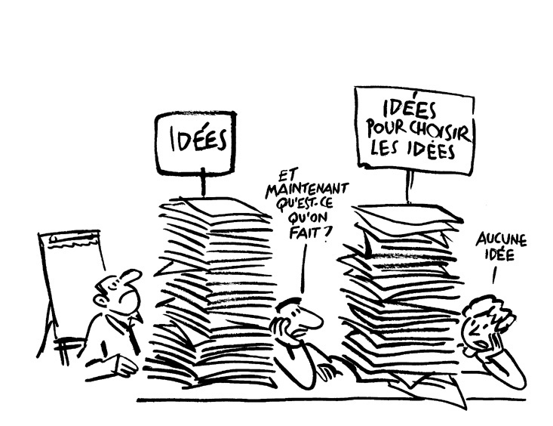
Définition du Comportement
Exemples de comportements:
  Parler aux gens de la sécurité
  Ne pas appliquer une procédure
  Inspecter régulièrement les installations
  …
Exemples d’autres « activités » qui ne sont pas des comportements :
  Penser à parler aux gens de la sécurité
  Se demander si une procédure est applicable
  Réfléchir à la date de la prochaine inspection à réaliser
  …
Comportement = action observable Comportement ≠ intention
Comportement ≠ opinion
Notes:
Le but est d’arriver à la notion qu’un comportement est une action observable, concrète, et non pas une idée ou une intention…
Si besoin, aiguiller les participants en les faisant comparer comportement et intention.

Slide 6
Exercice
Comportement ou pas?
Travailler en hauteur sans harnais
Etre stressé
Réaliser un Safety Tour
Suggérer à un de vos collègues de faire un Safety Tour
Vous convaincre que la sécurité est votre priorité
Conduire à contresens sur l’autoroute
Action ?
Observable ?
Notes:
Les comportements sécurité ne sont pas si faciles à adopter. Parfois, il est nécessaire de changer ses habitudes, d’apprendre, d’évoluer… Il est donc d’autant plus important de les reconnaître, de les apprécier pour être proche des collègues. Je vous propose de regarder ensemble la façon dont sont traités les bons et mauvais comportements chez Total.

Slide 7
Adopter le bon comportement sécurité
Sentiment général qu’éviter les accidents est inné
En réalité, se comporter en sécurité n’est ni logique, ni naturel
Se comporter en sécurité s’apprend
Connaître les règles et les appliquer

Slide 8
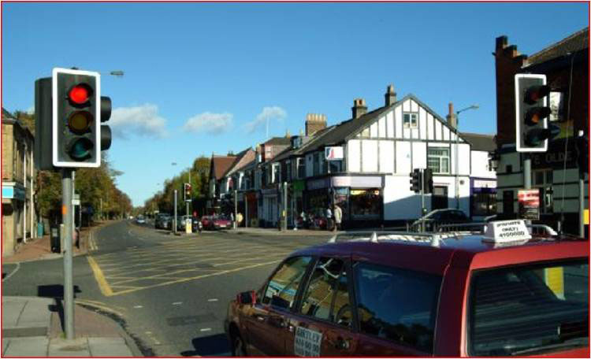
Adopter le bon comportement sécurité
Exemple:
Tous les conducteurs savent qu’on s’arrête à un feu rouge
Il n’est ni logique ni naturel de s’arrêter sur une ligne droite sans circulation quand il y a une lumière rouge
Pourtant, nous avons appris qu’il fallait s’arrêter

Slide 9
TRAITEMENT DES BONS COMPORTEMENTS
Il est attendu des collaborateurs de Total de :
Considérer le respect des règles, l’exemplarité, la réactivité,…
  Encourager au quotidien toute pratique conforme aux règles
Reconnaître une attitude proactive
  Encourager les attitudes proactives (initiatives, contribution active, remontée des difficultés en proposant des solutions,…) plutôt qu’uniquement les résultats
Promouvoir une action ou un comportement
  Récompenser les actions significatives, comportements exemplaires,…
Pratiquer la reconnaissance au quotidien
Notes:
Ces comportements attendus valent également envers nos contracteurs.

Slide 10
Traitement des écarts de comportement
Différence entre faute et erreur
Faute : caractère intentionnel
Nécessité de réagir en termes de sanction appropriée
Erreur : caractère non-intentionnel
Nécessité de faire preuve de pédagogie
Tout écart doit conduire à une réaction

Slide 11
Écarts de comportement
Conduire en excès de vitesse sur site
Oublier une étape importante d’une procédure
Apporter de l’alcool sur le site
Mal comprendre un plan ou une procédure
Ne pas utiliser les EPI fournis
Confondre deux produits chimiques
Conduire un engin de chantier sans mettre la ceinture de sécurité
Utiliser le téléphone portable en conduisant
Ouvrir une vanne différente de celle indiquée dans la procédure car elle ne vous semble pas être la bonne
Intentionnel ?
Non-intentionnel ?

Slide 12
Évaluation de la nature de l’écart
Notes:
Ce logigramme montre la logique d’analyse d’un écart pour décider s’il s’agit d’une faute ou d’une erreur.

Slide 13
Réaction adaptée à l’écart
En cas d’écart, il est nécessaire de tout mettre en œuvre pour éviter une ré-occurrence de l’écart:
Réagir et oser dire… en utilisant la Stop Card.
Remonter l’évènement
La réaction doit être adaptée en fonction de:
la nature de l’écart
la gravité potentielle de ses conséquences
Le droit à l’erreur existe
Notes:
La stop card est bien sûr un outil essentiel dans la réaction à l’écart.

Slide 14
synthèse
Comportement = action observable Comportement ≠ intention
Comportement ≠ opinion
Connaître les règles et les appliquer
Pratiquer la reconnaissance au quotidien
Tout écart doit conduire à une réaction
Le droit à l’erreur existe

